Slide 1
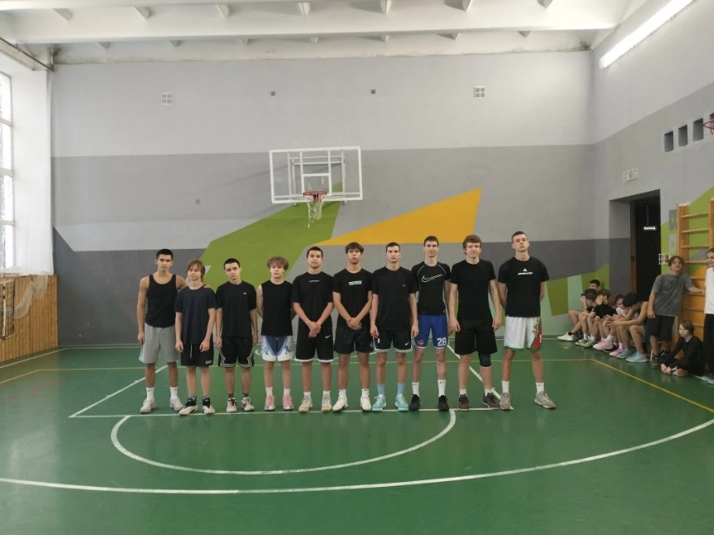
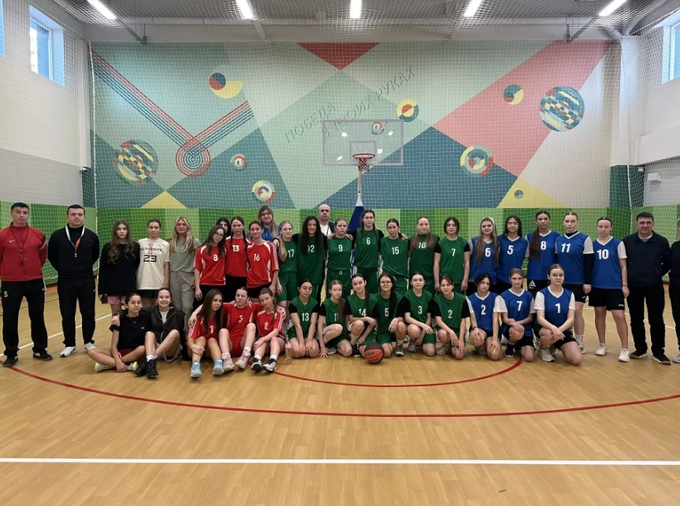
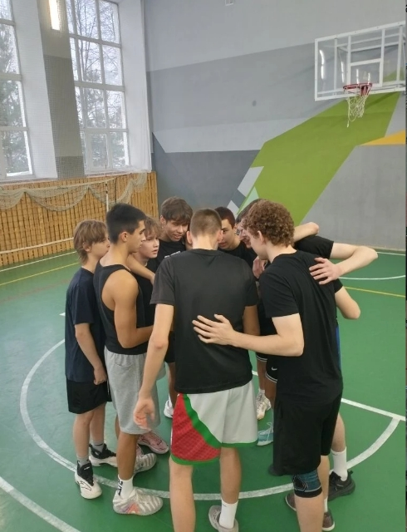
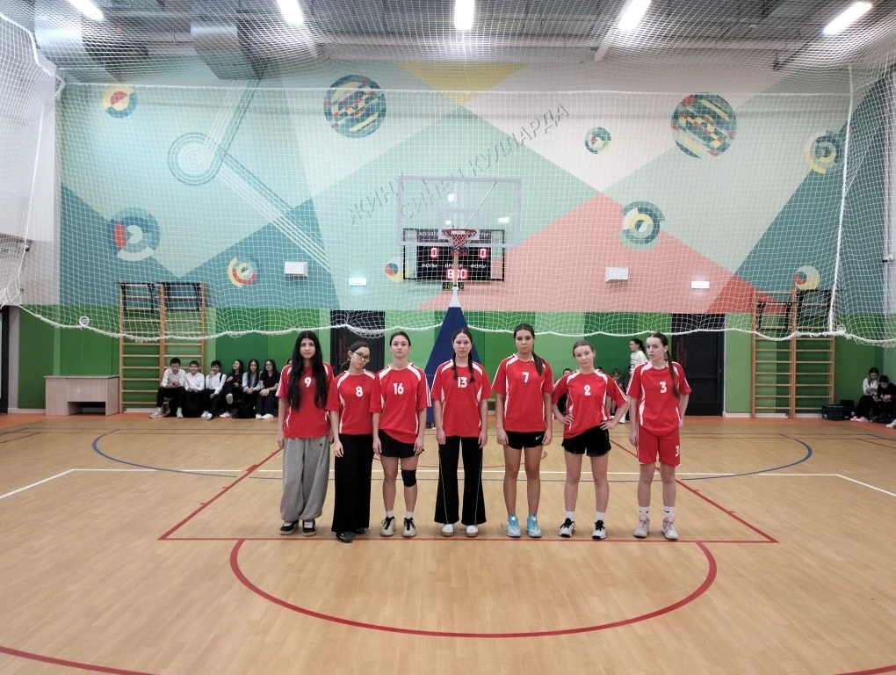
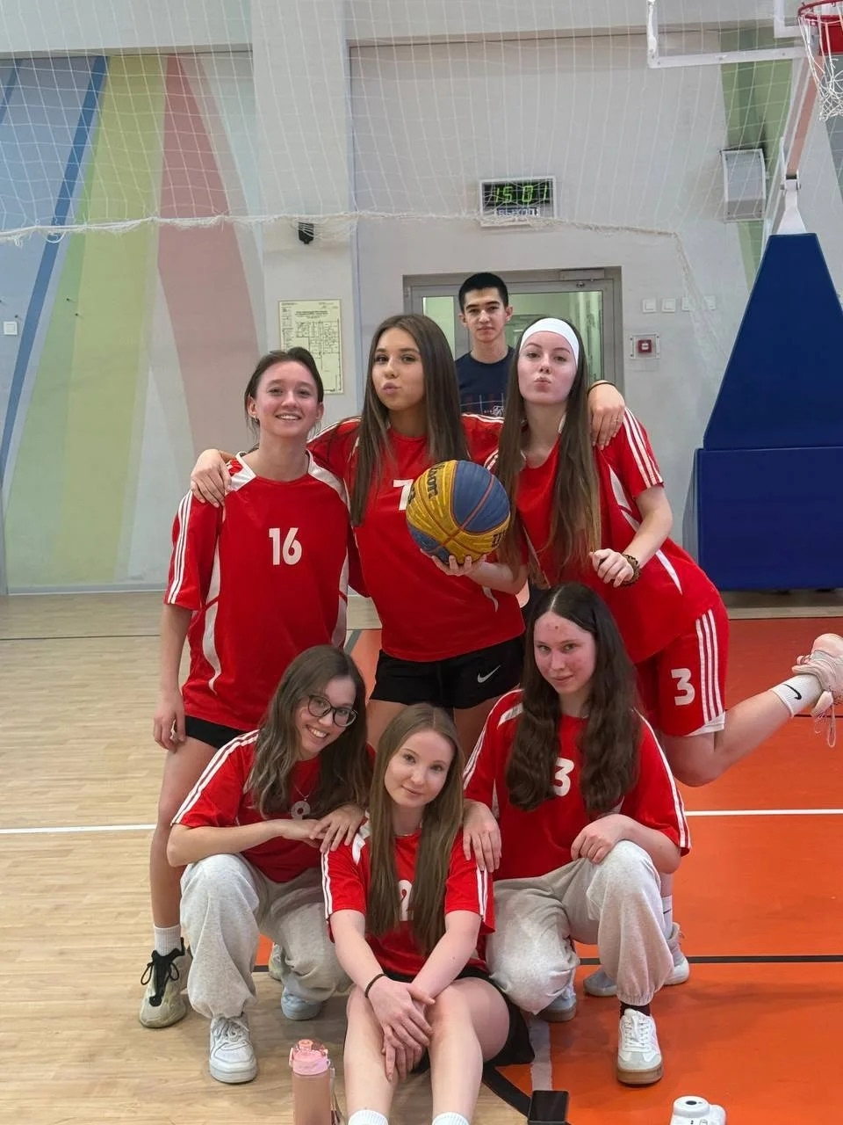
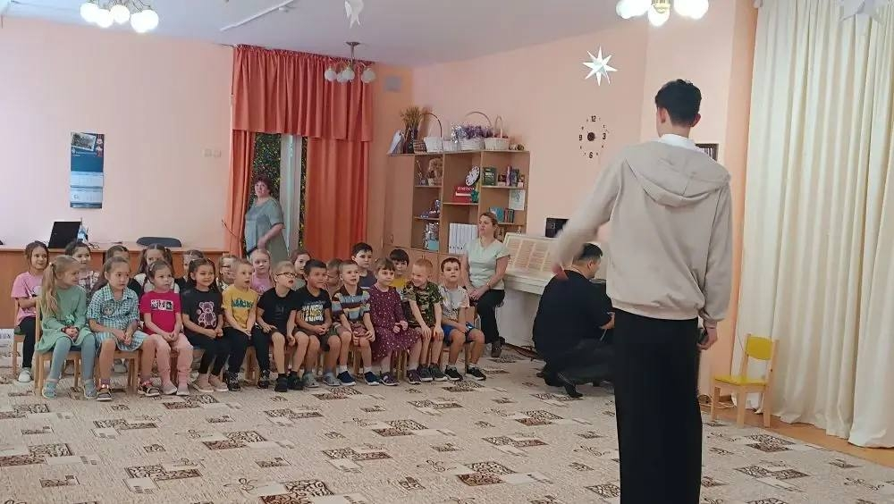
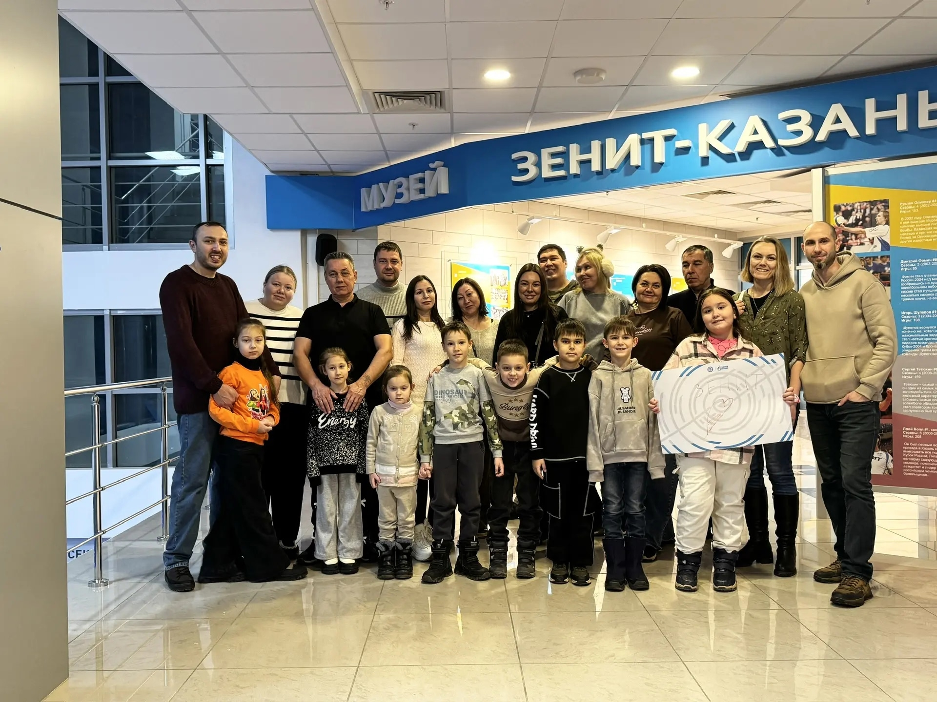
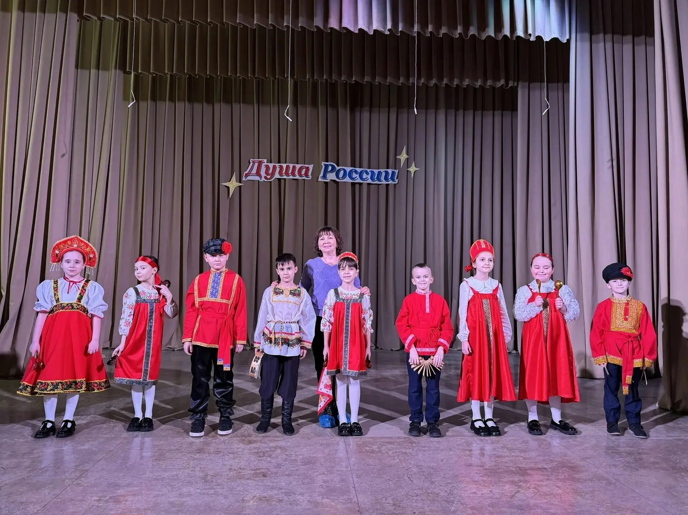
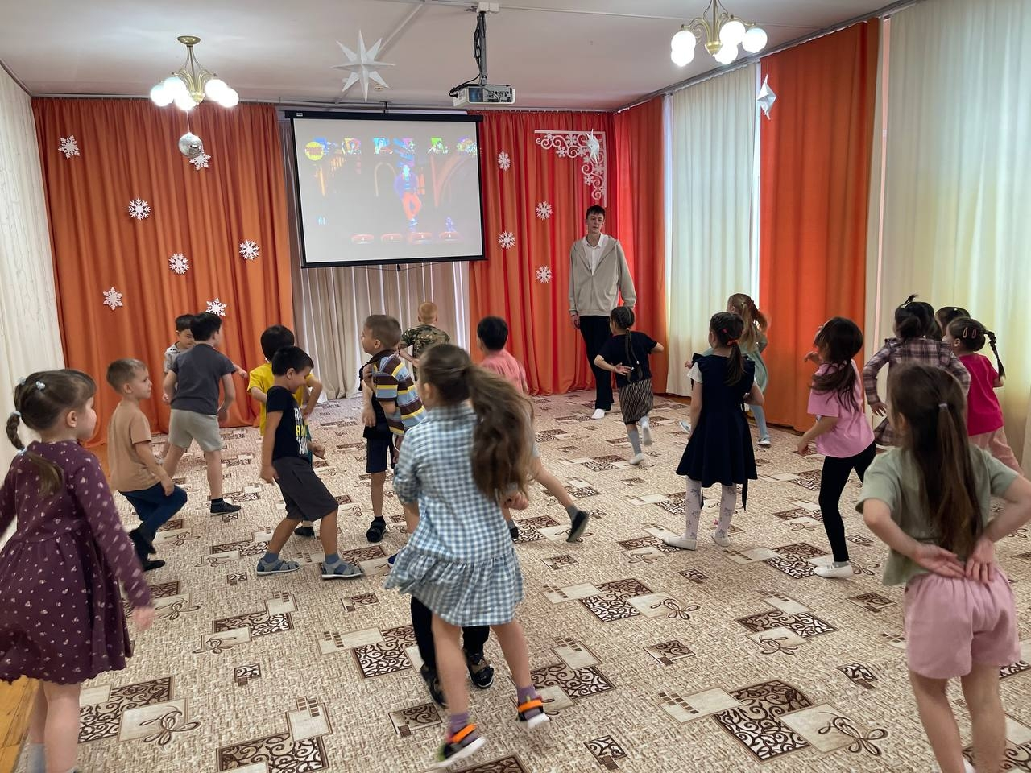
Жизнь школы №144 за январь 2026
Завершились ежегодные
соревнования по баскетболу среди
юношей. В этом сезоне наш
лучший состав провёл
последний турнир, победа в группе, второе место в общем зачёте.
Поздравляем команду с высоким результатом! Это заслуженная награда за часы тренировок, сплочённость и волю к победе. Желаем нашим баскетболистам не только новых спортивных достижений, но и успешной подготовки к ЕГЭ.
Сборная нашей школы по баскетболу среди девушек заняла 2‑е место в финале Советского района города Казани! Это серьёзное достижение — результат многолетних усилий, упорных тренировок и безграничной самоотдачи. Вы вошли в историю как единственная женская команда, которая годами демонстрировала отличные результаты и держала высокую планку. Это поистине впечатляющий вклад в спортивную жизнь школы!
1-й В класс совместно с родителями посетили игру волейбольного клуба «Зенит» Казань. Это было очень интересно и познавательно.
Участники «движения
первых» 144 школы
провели в подшефном
детском садике 394
интерактивные игры посвященные старому новому году.
Младший ансамбль Аэлита и Блинова Кира ,ученица 4Б класса приняли участие в городском вокальном конкурсе «Душа России» .

Slide 2
